Slide 1
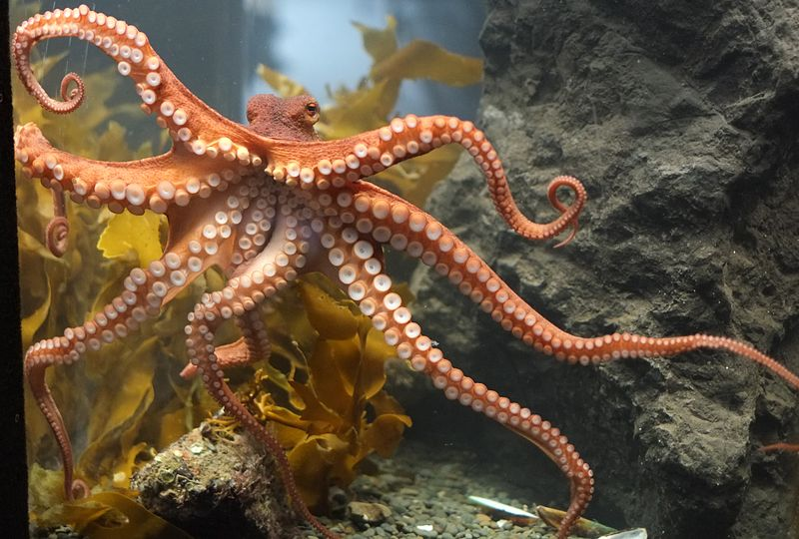
HOBOTNICA
Avtor:
Mentor:

Slide 2
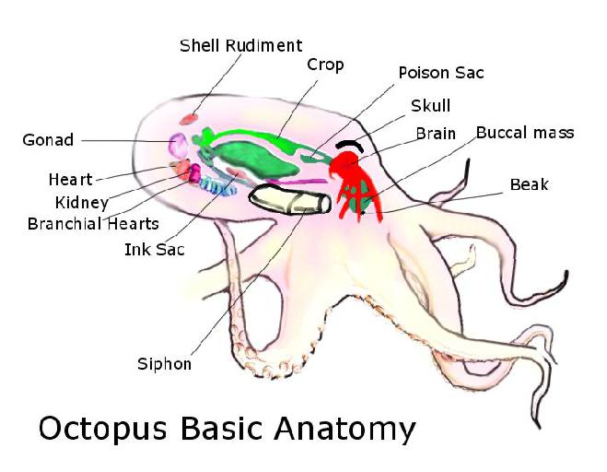
Zunanjost
Je mehka in nima v telesu niti ene kosti ali lupine.
Spada v skupino mehkužcev tako imenovanih glavonožcev.
Ima veliko glavo, dobro razvite oči in usta, ki so podobna
kljunu.

Slide 3
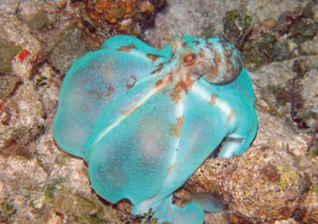
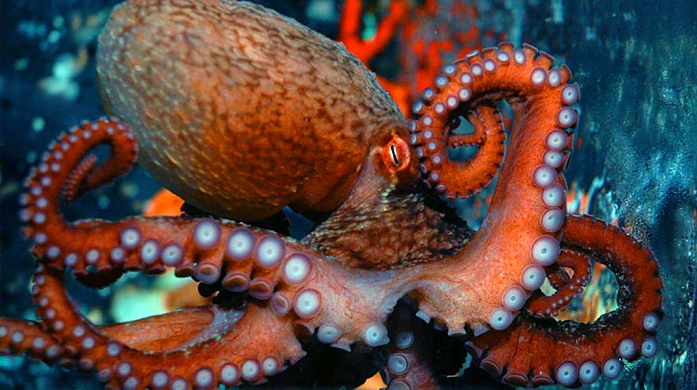
Diha s škrgami
Barve – različne (skrivanje)
Njenemu telesu daje obliko trpežen plašč.
Prepoznamo jo po dolgih lovkah.
Ima srce sestavljen iz treh delov.
Spada med najbolj inteligentne nevretenčarje na svetu.
Samičke so ponavadi precej manjše kot samci.
Poznamo približno 300 vrst hobotnic. Hobotnice niso ogrožene živali.

Slide 4
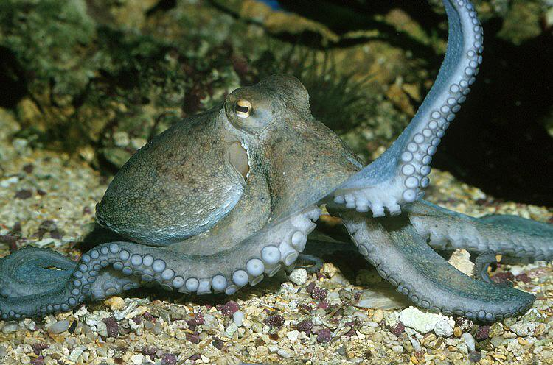
Kam spada?
Kraljestvo: Animalia (živali)
Deblo: Mollusca (mehkužci)
Razred: Cephalopoda (glavonožci)
Podrazred: Coleoidea
Nad red: Octopodiformes
Red: Octopoda

Slide 5
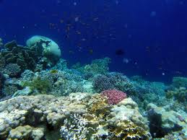
Življenski prostor
V morju med skalami ali na dnu morja
Koralni grebeni
Oceani (Avstrljia)

Slide 6
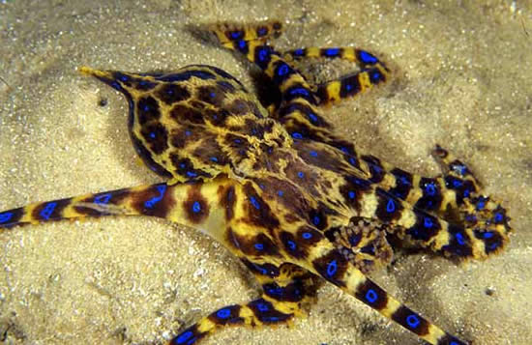
Nevarna hobotnica

Slide 7
Prehranjevanje
lovi ponoči.
Najraje: školjke, raki in lupinarji.
Hobotnica lovi plen s pomočjo zvijače, npr. da spremeni barvo telesa in tako prilagodi na okolje.
omami z strupom in jih potem z močnimi in dolgimi lovkami prime.
za večje živali - črnilo, da se zakrije in potem napade od zadaj.

Slide 8
Razmnoževanje
Moški s posebno ročico vbrizga spermaforje pod plašč samice za oploditev jajčec.
Teden dni za tem samica odloži jajčeca v obliki grozda.
Hobotnica izleže med 50 in 200 tisoč jajci. Približno dva meseca ostane ob jajcih in jih varuje pred napadalci.
Ker se v času razvijanja jajčec ne odmakne od njih postane lačna in ker ne more loviti poje eno od svojo lovko.
Ko se mladiči začnejo valiti jih zapusti. Hobotnica je prešibka, da bi se branila pred sovražniki zato veliko hobotnic umre.
Hobotnice se parijo, ko je morje dovolj toplo. V tropskih morjih ni pomembno kdaj se parijo, ker je morje vedno toplo.

Slide 9
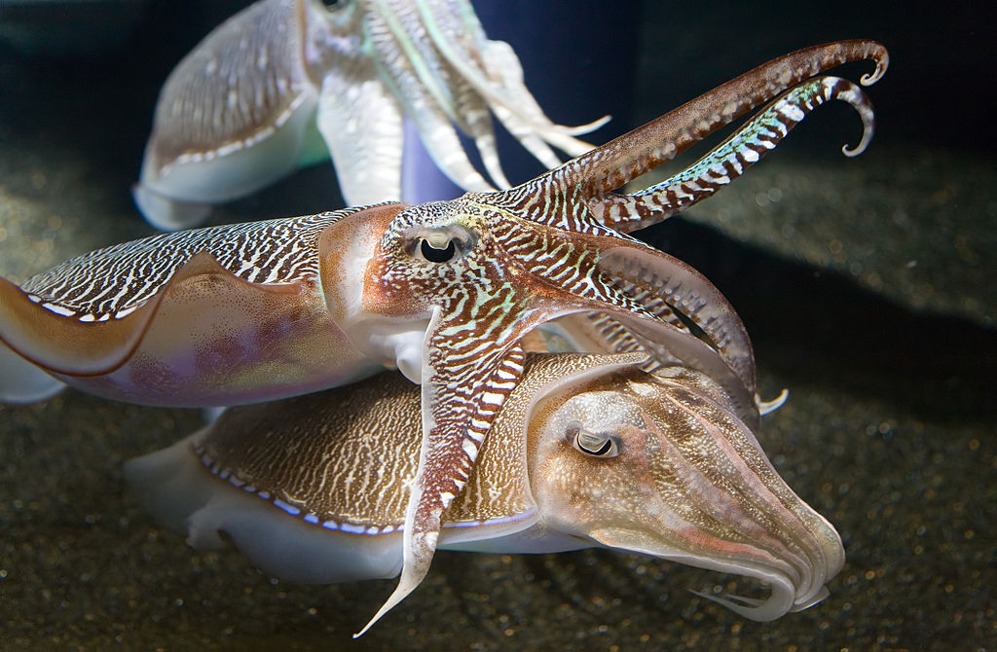
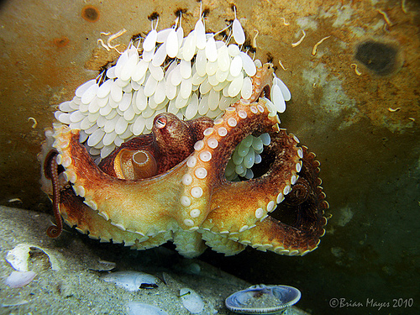
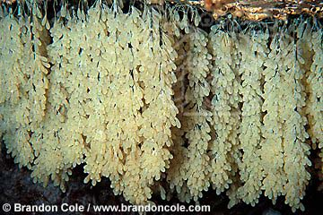
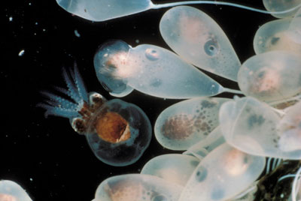

Slide 10
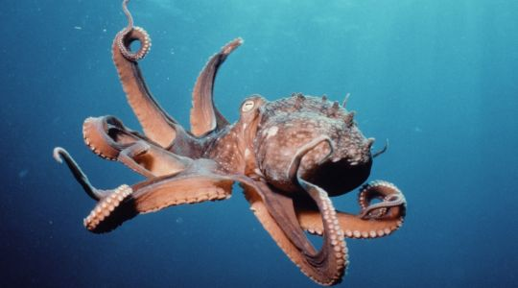
Hobotnica je samotar
Hobotnica skrbi sama zase in je popolna samotarka.

Slide 11
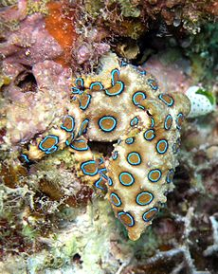
Obramba
Ima veliko sovražnikov.
Se največkrat skrije v oblaku črnila.
Lahko stisne v najmanjšo špranjo ali odprtino saj nima ne kosti ne lupin nič trdega v svojem telesu. Ko se skrije v majhno špranjo ji sovražniki ne morejo slediti.
Lahko tudi spreminja barvo in zato jo sovražnik težko opazi.

Slide 12
Način življenja
pomembno živo bitje morskega dna
Živi v razpokah in odprtinah na skalah in grebenih
plava na poseben način - reaktivni pogon
Skrite so v svojih skrivališčih in čakajo noč
občutljiva na mraz (pozimi jih veliko umre)

Slide 13
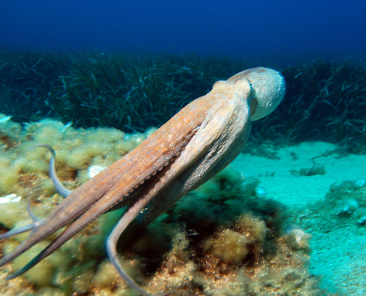
Reaktivni pogon
Hobotnice plavajo zelo dobro. „To pa zato, ker imajo sistem reaktivnega pogona, ki ni primeren samo za hitre umike na kratkih razdaljah, ampak tudi za dolgotrajno plavanje, za katero je potrebna velika vzdržljivost.“ (Llamas. R.A. O notranji zgradbi živali, Ljubljana : Tehniška založba Slovenije)

Slide 14
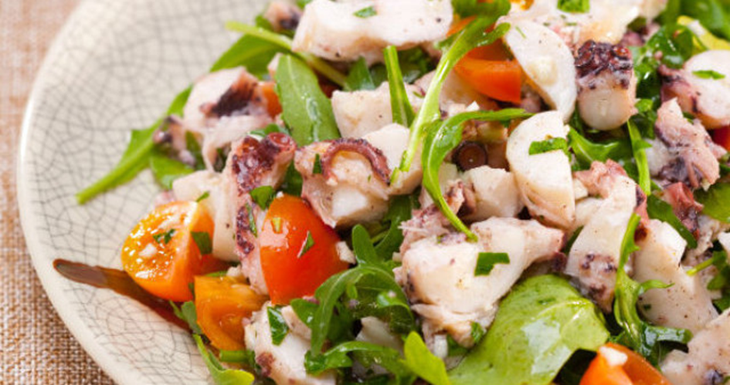
Uporaba
Hobotnico se večkrat kot specialiteto pripravi v solati, pečeno hobotnico v pečici s krompirjem…

Slide 15
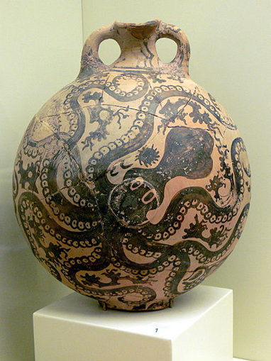
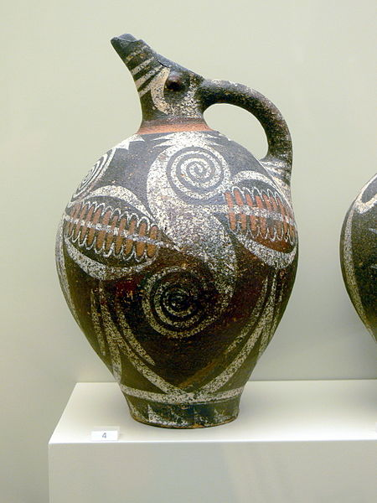
Zanimivosti
Največja odkrita hobotnica na svetu tehta 80 kg in ima eno lovko dolgo kar 6m.
Arheologi so našli veliko kamnov v katere so bile vklesane podobe hobotnic na otoku Kreta. To zanimivo žival so zato tudi večkrat upodobili grški umetniki.

Slide 16
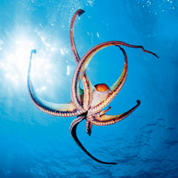
Zaključek
je zelo inteligentna žival.
Kuharji jo večkrat uporabljajo na svojih menijih. Meso hobotnice je zelo kakovostno in dobro.
Upam, da ste se veliko novega naučili in dobro spoznali to zanimivo morsko žival hobotnico.

Slide 17
Viri in literatura
http://kayla1113.wix.com/pseudoceros-ferrugineus?_escaped_fragment_=__master-page-7
http://www.vanaqua.org/experience/shows/spotlight-on-octopus
http://hr.wikipedia.org/wiki/Hobotnica
http://sl.wikipedia.org/wiki/Modroobro%C4%8Dkasta_hobotnica
http://junior.si/vsebina/arhiv/2006/07/
http://en.wikipedia.org/wiki/Octopus - Size
http://en.wikipedia.org/wiki/File:Georgia_Aquarium_-_Cuttlefish_Jan_2006.jpg
http://zeleniplanet.bloger.index.hr/post/znanost-priznala-da-hobotnice-papige-i-svrake-imaju-svijest/18006789.aspx
http://en.wikipedia.org/wiki/File:AMI_-_Oktopusvase.jpg
http://okusno.je/recept/hobotnica-z-rukolo-v-solati
http://commons.wikimedia.org/wiki/File:Octopus_at_Kelly_Tarlton%27s.jpg
http://www.zivalskenovice.si/najboljse-zivalske-mame
http://mannaismayaadventure.com/2011/11/02/
http://junior.si/vsebina/arhiv/charovniki_morja_hobotnice/
http://deepseanews.com/2013/08/reeses-cups-octopus-urine-prehistoric-giant-marine-reptiles-and-parasite-sex/
http://octopoda.tumblr.com/post/5371733726/pallidus-octopus-guarding-its-eggs
http://carlygoogles.blogspot.com/2010_05_01_archive.html
http://science.howstuffworks.com/zoology/marine-life/octopus5.htm
http://oceana.org/en/blog/2011/10/marine-monday-caribbean-reef-octopus
Smith, K. B. (2004). Morske živali odpri in preberi, Ljubljana : Založba Rokus.
Burnie, D. (2010). Ilustrirana enciklopedija živali, Tržič : Učila International, založba, d.o.o.
Llamas. R. A. (1997). O notranji zgradbi živali, Ljubljana : Tehniška založba Slovenije

